Slide 1
ПАСИВНІ ПРИКЛАДЕННЯ
SESHAN BROTHERS
Переведено на українську мову групою Neve Hadassah Atid Plus ІЗРАЇЛЬ #1708

Slide 2
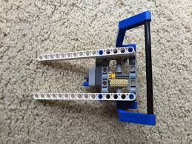
ЩО ТАКЕ ВЛОЖЕННЯ?
Механізм, який ви створюєте, який може допомогти вашому роботу виконати завдання (наприклад, підняти предмет, скинути його)
Цей механізм «прикріплений» до базового робота
Для робота-змагання мета полягає в тому, щоб розробити вкладення, які постійно працюють щоразу та які легко додавати/видаляти
Переведено на українську мову групою Neve Hadassah Atid Plus ІЗРАЇЛЬ #1708

Slide 3
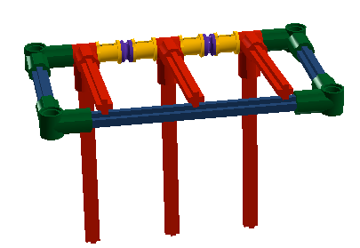
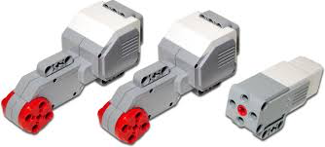
ПАСИВ ПРОТИ ПОТУЖНОГО
Пасивні пристрої не потребують зовнішнього живлення. Зазвичай вони працюють на основі руху робота або простого використання сили тяжіння.
Цей урок охоплює деякі прості типи пасивних прихильностей
Насадки з електроприводом потребують певного типу джерела живлення. Це включає в себе енергію від двигунів, пневматики та інших джерел.
Переведено на українську мову групою Neve Hadassah Atid Plus ІЗРАЇЛЬ #1708

Slide 4
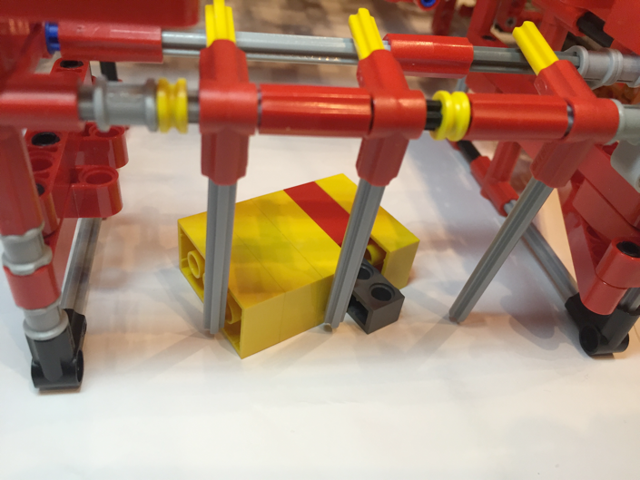
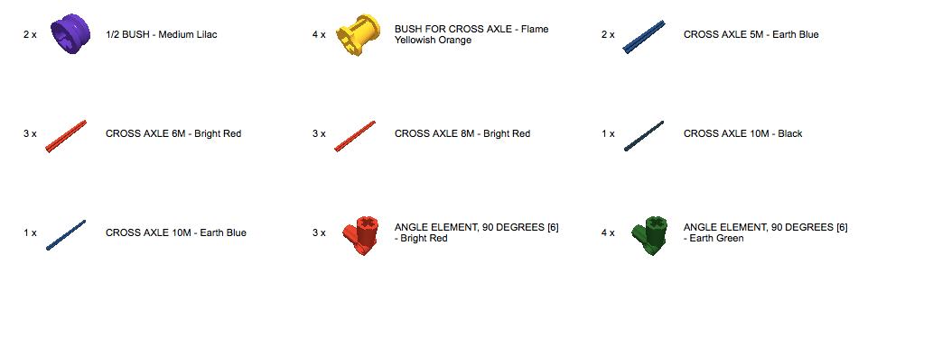
ОДНОСТОРОННЯ ВОРОТА АБО ЗАВІСКА
Пасивне кріплення, яке пропускає предмети всередину, але не назовні
Використовує силу тяжіння
Можна змінити на будь-який розмір
Переведено на українську мову групою Neve Hadassah Atid Plus ІЗРАЇЛЬ #1708

Slide 5
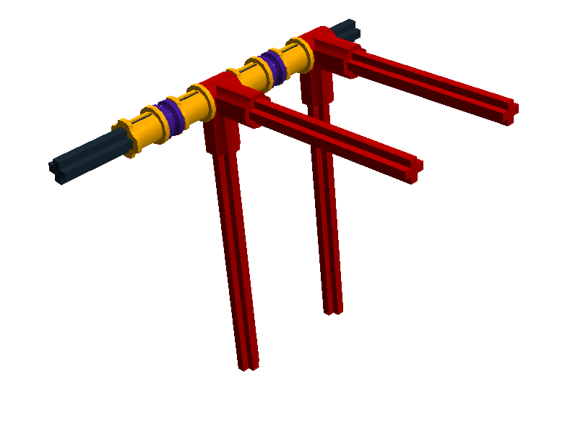
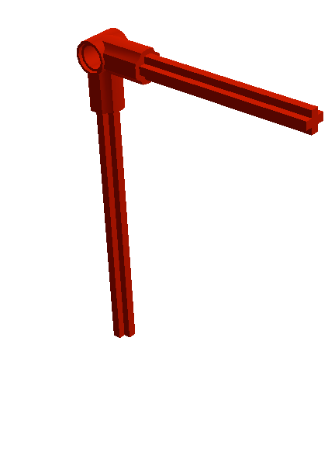
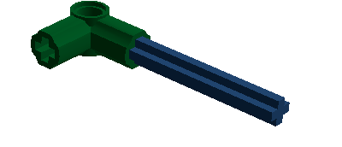
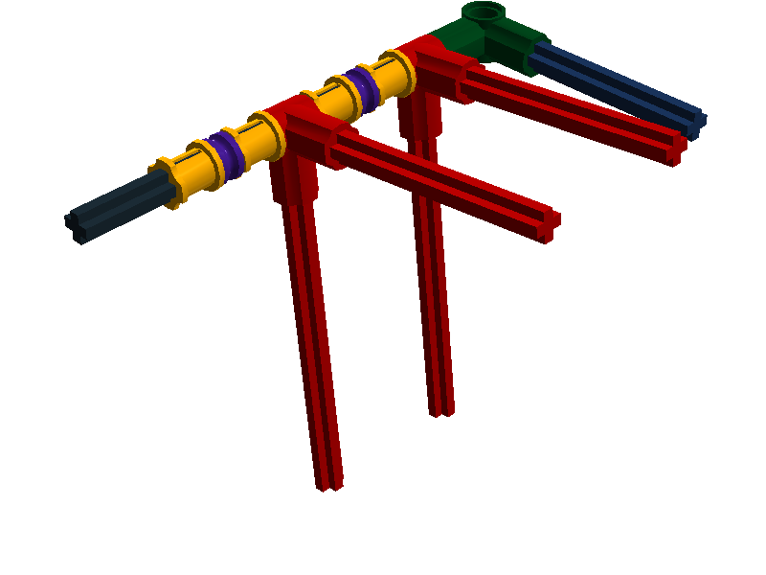
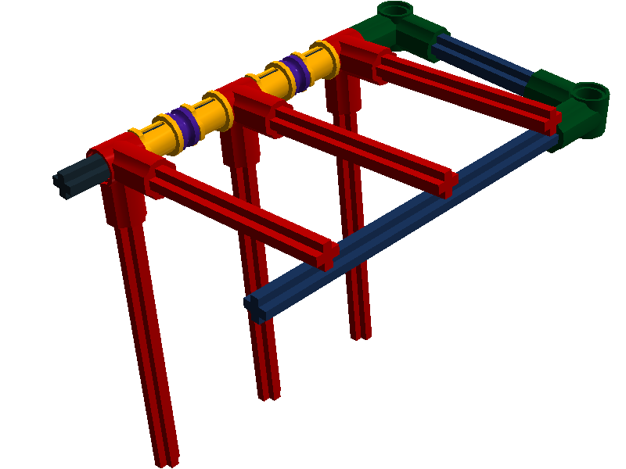
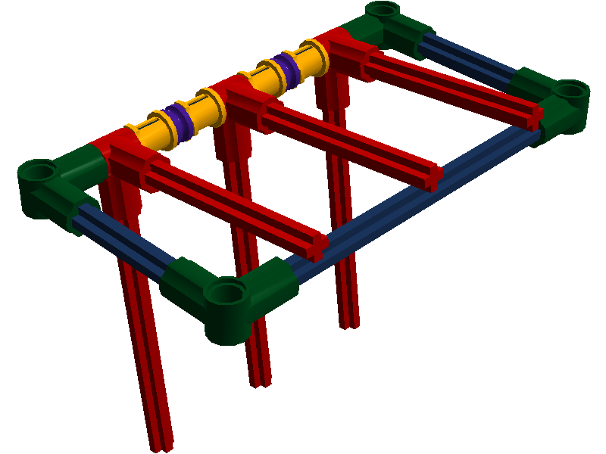
СПРОБУЙТЕ СТВОРИТИ ОДИН…
Переведено на українську мову групою Neve Hadassah Atid Plus ІЗРАЇЛЬ #1708

Slide 6
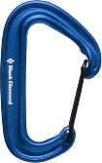
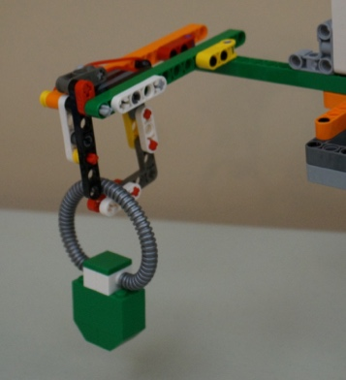
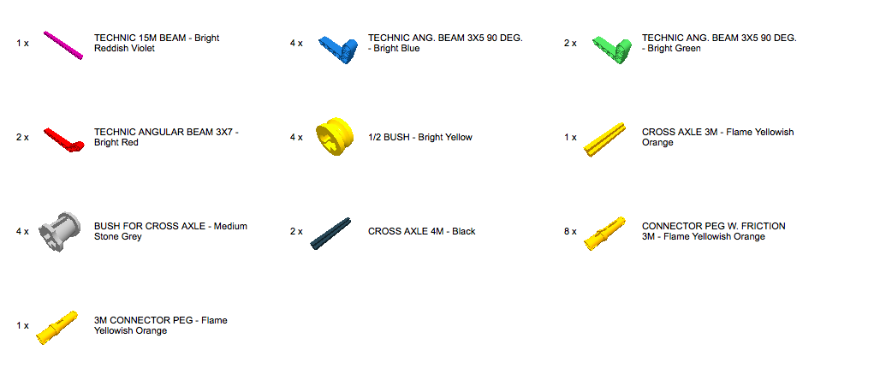
КАРАБІН
Пасивне кріплення, яке пропускає предмети всередину, але не назовні
Можна зробити за допомогою сили тяжіння або за допомогою гумок
Можна змінити на будь-який розмір
Переведено на українську мову групою Neve Hadassah Atid Plus ІЗРАЇЛЬ #1708

Slide 7
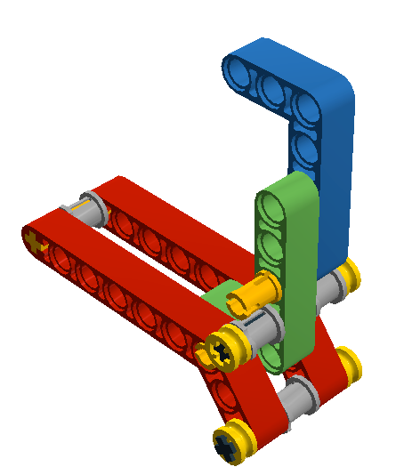
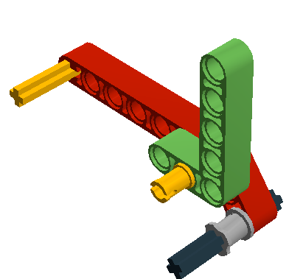
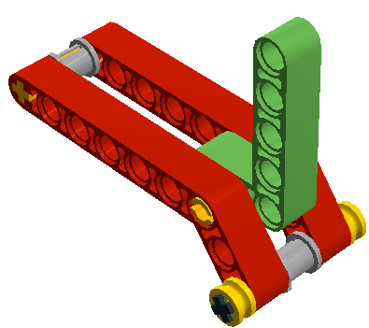
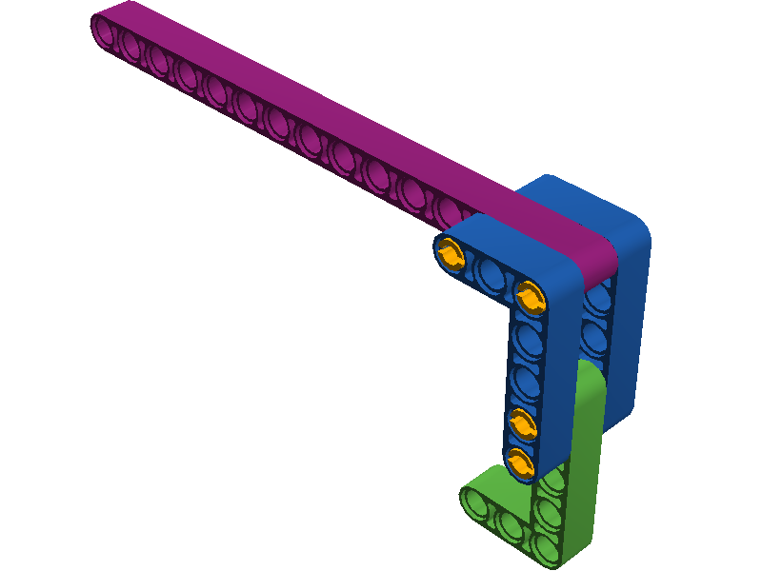
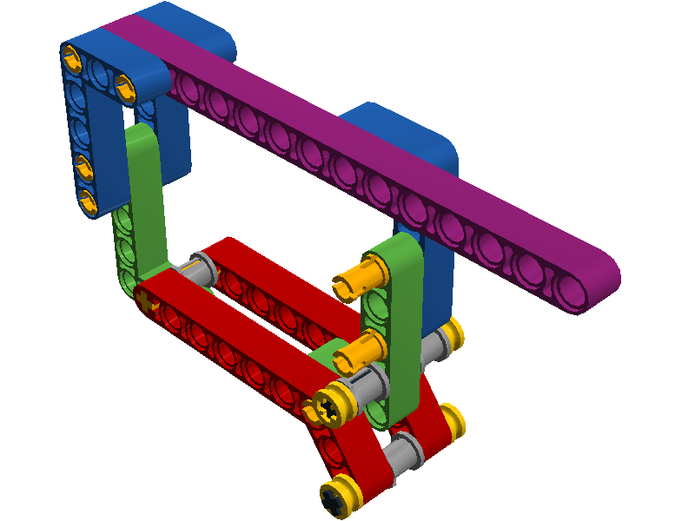
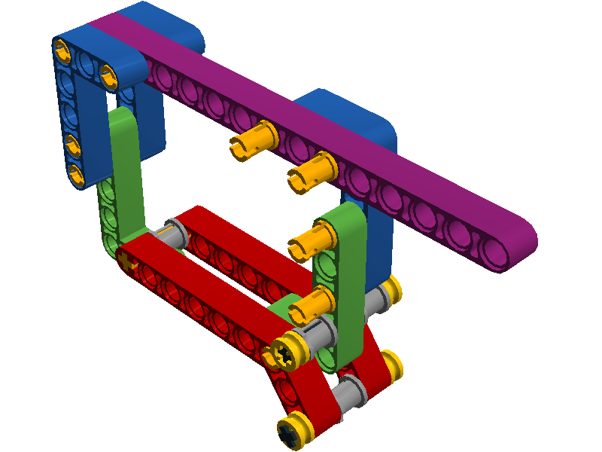
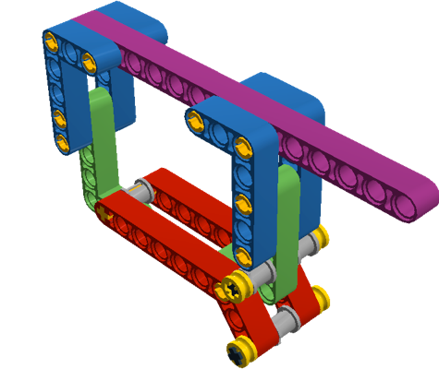
СПРОБУЙТЕ СТВОРИТИ ОДИН…
За потреби додайте гумки на втулки
Переведено на українську мову групою Neve Hadassah Atid Plus ІЗРАЇЛЬ #1708

Slide 8
творці
Цей посібник створили Санджай Сешан і Арвінд Сешан
Переведено на українську мову групою Neve Hadassah Atid Plus ІЗРАЇЛЬ #1708
Більше уроків на www.ev3lessons.com і www.flltutorials.com
This work is licensed under a Creative Commons Attribution-NonCommercial-ShareAlike 4.0 International License.

